Slide 1
CARRERA DE INGENIERÍA ELECTRÓNICA Y TELECOMUNICACIONES
ANÁLISIS Y ELABORACIÓN DE UN PLAN DE CONTINGENCIA DE LOS SERVICIOS TI DE LA EMPRESA GRUPO EL COMERCIO C.A. E IMPLEMENTACION DE UN SERVIDOR TIPO NAS PARA GARANTIZAR LA CONTINUIDAD DEL NEGOCIO
AUTOR: VILLACÍS BORJA JUAN CARLOS

Slide 2










ESTUDIO GENERAL DE LA EMPRESA
Grupo El Comercio C.A. nace el 1 de Enero de 1906 con la creación del diario EL COMERCIO.
Medios Impresos
Impresión Comercial
GEC ofrece soluciones globales de impresión de alta
calidad, además de la impresión de libros, material
didáctico
Digital

Slide 3
ANTECEDENTES
Un servidor obsoleto resta eficacia y corre el riesgo de perder información
Una incidencia de pocas horas puede ser catastrófico para la compañía
El no tener implementado un Plan de contingencia en la Compañía, generará pérdidas y gastos a la empresa

Slide 4
OBJETIVOS
OBJETIVO GENERAL
OBJETIVOS ESPECIFICOS
Desarrollar un plan de Contingencia de los servicios TI de la empresa Grupo El Comercio e implementar un servidor tipo NAS para garantizar la continuidad del negocio.
Armar, configurar e implementar un servidor tipo NAS en el Datacenter de Grupo El Comercio.
Migrar la información del servidor Preprensa al nuevo servidor NAS sin afectar al usuario final.
Analizar los posibles riesgos y amenazas hacia los equipos y servicios de producción
Desarrollar un plan de contingencia enfocado al Departamento de Tecnología
Generar políticas de respaldo
Elaborar planes de prevención y recuperación para minimizar el impacto de una caída de servicio

Slide 5
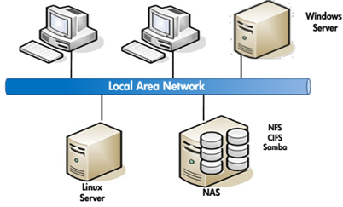
Instalación de un servidor nas en el datacenter de gec
¿ Qué es NAS?
Network Attached Storage
Es una tecnología de almacenamiento dedicada a compartir la capacidad de almacenamiento de un servidor con computadores o servidores clientes a través de la red

Slide 6
Instalación de un servidor nas en el datacenter de gec
VENTAJAS DE UN SERVIDOR NAS
Tiene un SO optimizado compatible con protocolos CIFS, NFS, SMB Y FTP.
El almacenamiento es flexible
Ofrecen un excelente rendimiento en la transferencia de datos
El control de acceso a los recursos se puede controlar por usuarios o grupos.

Slide 7
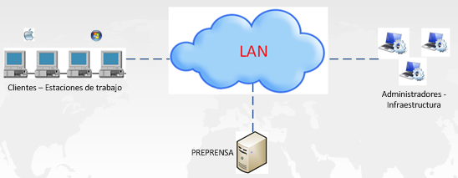
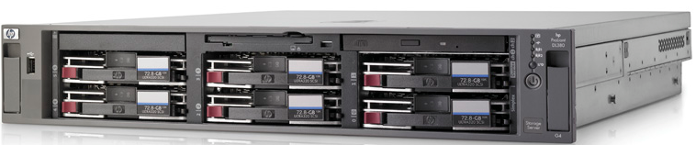

Instalación de un servidor nas en el datacenter de gec
SITUACION ANTERIOR SERVIDOR PREPRENSA
Tiempo de funcionamiento 8 años
Servidor obsoleto y con recursos mínimos
Lentitud al abrir archivos y carpetas
Los backups de la información se saca en un disco externo
Viendo la criticidad de este servidor se decide migrar hacia un servidor tipo NAS el cual tiene mejores características de hardware, mayor almacenamiento y un sistema dedicado a la función de File_Server
Servidor Proliant DL380 G4

Slide 8
Instalación de un servidor nas en el datacenter de gec
El servidor que se ha optó por implementar es un HP StorageWorks X1800 cuyas características son las siguientes
Especificaciones/Modelo | HP STORAGEWORKS X1800 STORAGE SERVER
Generación | Generación 6
Procesador | 2 Quad Core Intel Xeon E5530 2,4 GHz (8 cpus)
Memoria RAM | 18 GB
Sistema Operativo | Windows Storage Server 2008 Standard Edition
Tipo de discos | 16 discos SAS 6G DP 10K 300 GB
Controladora de almacenamiento | Smart Array P812 en Ranura 4
 | SAS Array A: RAID 1 (2 discos SAS 300 GB) (Para unidad C)
Arreglo de discos | SAS Array B: RAID 5 (6 discos SAS 300 GB) (Para unidad F)
 | SAS Array C: RAID 5 (8 discos SAS 300 GB) (Para unidad D)
Tamaño Unidades de discos | Unidad C: 279 GB aprox.
 | Unidad F: 1,28 TB aprox.
 | Unidad D: 1,90 TB aprox.
Configuración Network Team | Habilitado
Tarjeta de Fibra instalada | Si

Slide 9

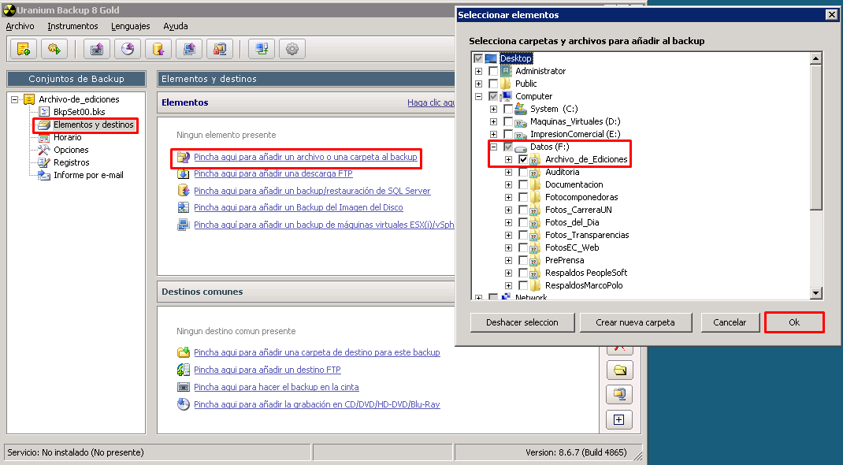
Instalación de un servidor nas en el datacenter de gec
MIGRACIÓN DE LA INFORMACIÓN
Puede realizar copias de archivos, carpetas, ISOs, máquinas virtuales.
“REALIZA LA COPIA DE ATRIBUTOS”

Slide 10
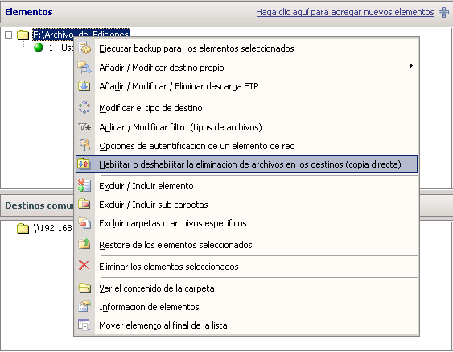
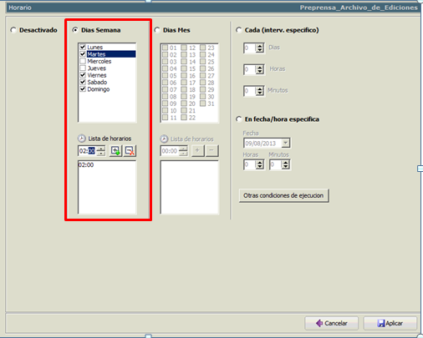
Instalación de un servidor nas en el datacenter de gec

Slide 11
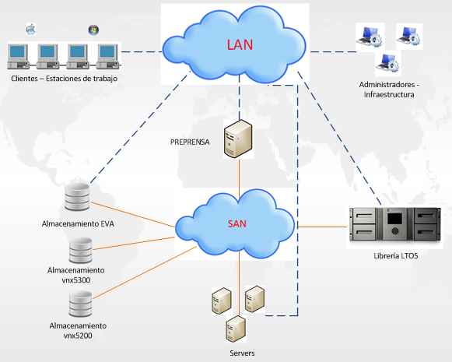
Instalación de un servidor nas en el datacenter de gec
A diferencia de la situación actual del servidor, en la que solo tenía conexión en la red LAN ahora el servidor se encuentra en la red SAN y LAN

Slide 12

Elaboración del plan de contingencia de los servicios IT
Un plan de contingencia TI es una estrategia planificada con una serie de procedimientos que nos faciliten o nos orienten a tener una solución alternativa que nos permita restituir rápidamente los servicios de la organización ante la eventualidad de todo lo que lo pueda paralizar, ya sea de forma parcial o total.
El mismo debe contener un plan de recuperación con el objetivo de restaurar el servicio informático en forma rápida, eficiente y con la menor inversión monetaria posible.
Para desarrollar el Plan de Contingencia de GEC se siguieron los estándares ISO/IEC 27001 e ITIL V3

Slide 13
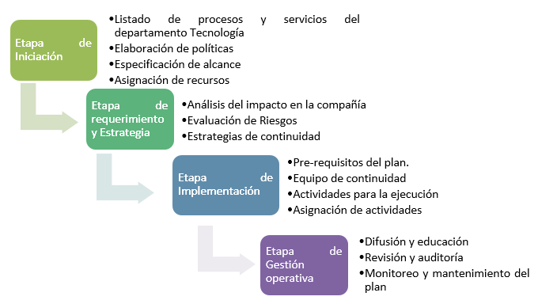
Etapas de la gestión de continuidad del servicio

Slide 14
ETAPA DE INICIACION
De los cuales el 75 % de estos corresponde alambiente de producción

Slide 15
ETAPA DE INICIACION
LISTADO DE SERVICIOS
ALCANCE
Servicio General | Servicios Específicos | Descripción
Sistema Editorial | Xalok info | Repositorio archivos históricos de las ediciones publicadas por GEC
 | Robots Publicidad | Procesa los archivos de publicidad y multimedia
 | Robots Visualización | Genera as previas del temario
 | Robot Imágenes | Procesa las imágenes
 | Robots Filmación | Genera los pdfs de las páginas trabajadas
 | XalokRed | Sistema Editorial
 | Xalok Docs | Editor de textos
 | Xalok Previsiones | Planificación editorial
 | Xalok_Indicadores | Estadísticas del trabajo realizado
Sistemas ERP | PeopleSoft | Sistema Financiero que lleva la contabilidad de la empresa
El Plan de continuidad del negocio para el Departamento TI busca establecer los pasos y lineamientos a seguir para garantizar la continuidad de la operación de los servicios TI a pesar de ocurrir algún desastre

Slide 16
ETAPA DE REQUERIMIENTOS Y ESTRATEGIA
El análisis de impacto en la compañía consiste en identificar el impacto de la interrupción de los servicios TI en el negocio
CALIFICACIÓN | CRITERIO | VALOR
Crítico | El proceso es fundamental para el cumplimiento de los objetivos de la empresa | 4
Alto | El proceso aporta de manera importante para el cumplimiento de los objetivos de la empresa | 3
Medio | El proceso aporta de una manera menor para el cumplimiento de los objetivos de la empresa | 2
Bajo | El proceso no afecta para el cumplimiento de los objetivos de la empresa | 1
Servicio General | Servicio específico | # Servidores | Área Afectada | Criticidad
Sistema Editorial | Xalok info | 1 | RIM, Centro de Documentación | 3
 | Robots Publicidad | 1 | Preprensa | 3
 | Robots Visualización | 4 | RIM | 2
 | Robot Imágenes | 1 | RIM Preprensa | 3
 | Robots Filmación | 2 | RIM Preprensa | 2
 | XalokRed | 3 | RIM Preprensa | 4
 | Xalok Docs | 1 | RIM | 1
 | Xalok Previsiones | 1 | RIM | 2
 | Xalok_Indicadores | 1 | RIM Administrativo | 1

Slide 17
ETAPA DE REQUERIMIENTOS Y ESTRATEGIA
Tiempo máximo de recuperación de los servicios
Valoración del TMR
Criticidad | TMR | Detalle | Simbología
4 | 0-24 horas | Recuperación inmediata | A
3 | 1 - 2 días | El proceso debe ser recuperado entre el primer día y el segundo día | B
2 | 1-5 días | El proceso debe ser recuperado antes del quinto día | C
1 | 1 - 7 días | El proceso debe ser recuperado antes del séptimo día | D
Una vez que se determino los servicios críticos, se define el tiempo máximo de recuperación y se los clasifica de acuerdo a sus prioridades de recuperación.

Slide 18
ETAPA DE REQUERIMIENTOS Y ESTRATEGIA
Análisis del TMR del Sistema Editorial
Servicio General | Servicio específico | Criticidad | TMR
Sistema Editorial | Xalok info | 3 | B
 | Robots Publicidad | 3 | B
 | Robots Visualización | 3 | B
 | Robot Imágenes | 3 | B
 | Robots Filmación | 3 | B
 | XalokRed | 4 | A
 | Xalok Docs | 1 | D
 | Xalok Previsiones | 2 | C
 | Xalok_Indicadores | 1 | D
Si se suspende el Sistema Editorial, se detiene el principal negocio de la empresa que es la generación de ediciones del Comercio, Líderes, Revista Familia, etc. No se podría trabajar en las ediciones diarias.ni adelantos.

Slide 19
ETAPA DE REQUERIMIENTOS Y ESTRATEGIA
El área de Infraestructura a evaluado las distintas amenazas, tanto naturales como humanas y ha calculado el nivel de probabilidad que estas ocurran. A partir de estas se evalúo el riesgo tomando las amenazas con nivel de probabilidad “probable” y “casi seguro”, con el fin de proponer recomendaciones o contramedidas para mitigar los mismos.
Evaluación de riesgos
AMENAZA | PROBABILIDAD | IMPACTO | RIESGO
Accesos no autorizados | MEDIA | MEDIO | MEDIO
Virus | MEDIA | MEDIO | MEDIO
Eliminación de datos o documentos | ALTA | MEDIO | ALTO
Daño de discos y componentes de servidores | ALTA | MEDIO | ALTO
Falla de los servidores | ALTA | ALTO | ALTO
Fallas del aire acondicionado | MEDIA | ALTO | ALTO

Slide 20
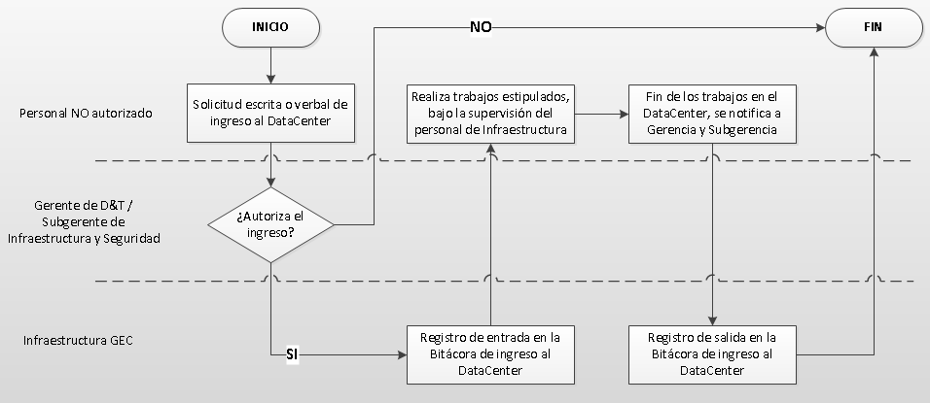
ETAPA DE REQUERIMIENTOS Y ESTRATEGIA
Estrategia de Continuidad
Acceso no autorizado al DataCenter

Slide 21
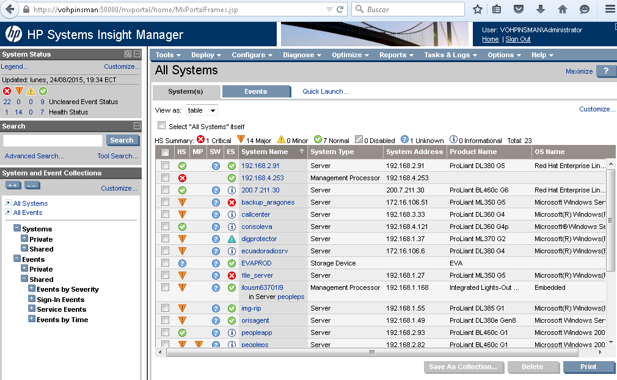
ETAPA DE REQUERIMIENTOS Y ESTRATEGIA
Estrategia de Continuidad
Daños de discos o componentes de servidores
Implementación HPSIM

Slide 22

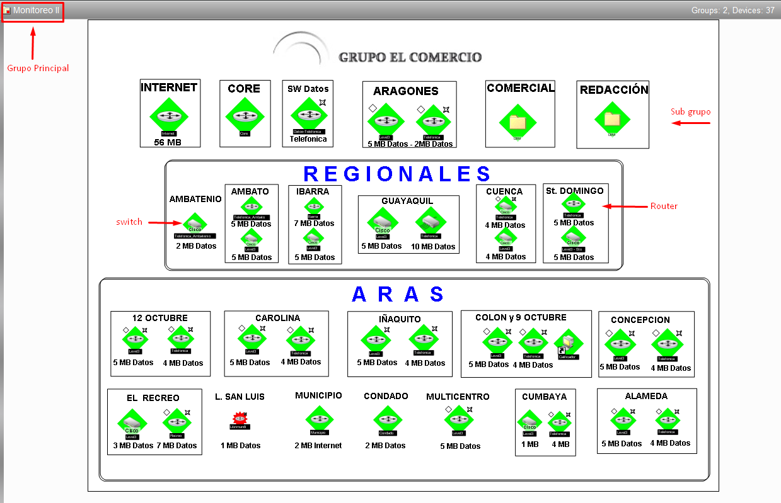

Slide 23
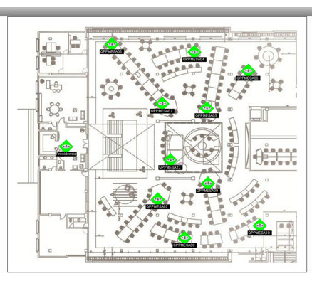
Área de Redacción

Slide 24

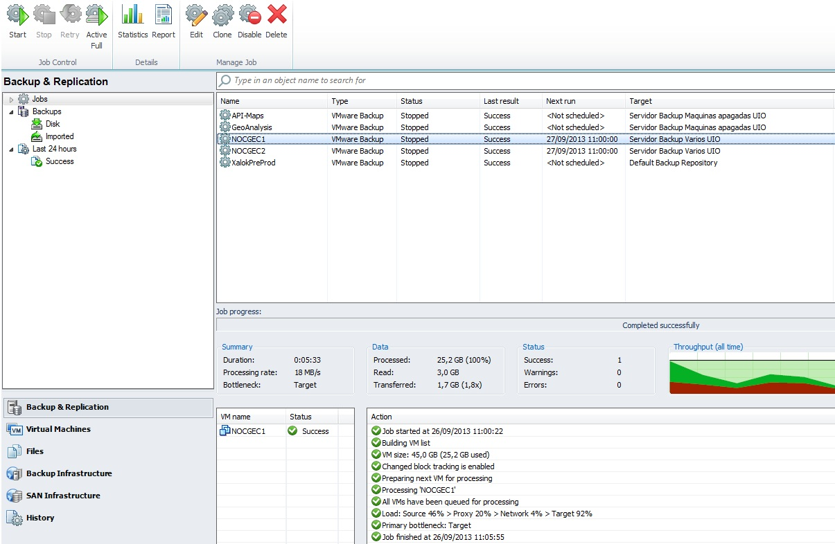
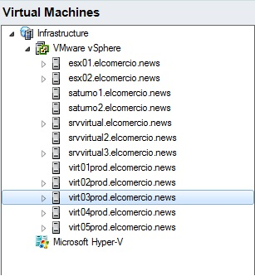
ETAPA DE REQUERIMIENTOS Y ESTRATEGIA
Estrategia de Continuidad
Falla de los servidores virtuales

Slide 25
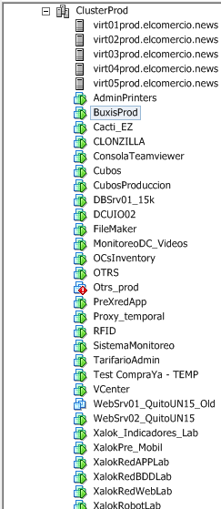
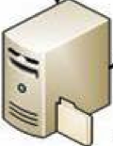

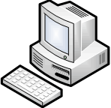
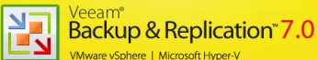
BACKUP Y RESTORE DE MAQUINAS VIRTUALES
SUPERMICRO / 25 Tb
Backup
Comprimido
Backup
Job

Slide 26

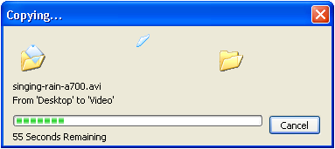



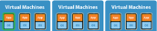





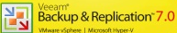
ETAPA DE REQUERIMIENTOS Y ESTRATEGIA
Estrategia de Continuidad
Falla de los servidores físicos
PS App
Ps PS
PS Bdd
Backup
Job

Slide 27
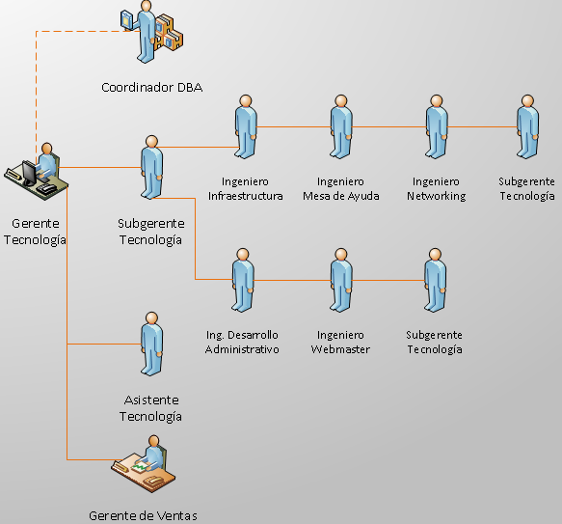
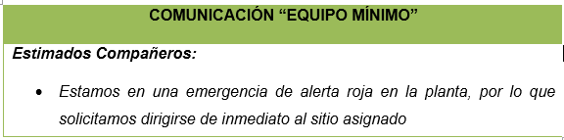
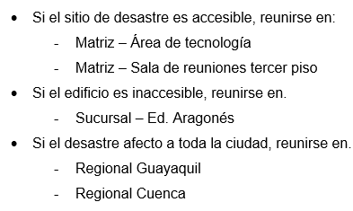
ETAPA DE implementación
Ante un desastre el Gerente del área convoca al equipo mínimo
Notes:
Ante un desastre el Gerente del área convoca al equipo mínimo

Slide 28
ETAPA DE GESTION OPERATIVA
DIFUSIÓN Y EDUCACIÓN
REVISIÓN Y AUDITORIA
Charla de concientización para que todos se involucren y colaboren activamente en el plan de continuidad
Publicación del plan de continuidad en un servidor compartido por toda el área
Publicación del plan en la Intranet
Taller de simulación para probar el plan.
Se recomienda realizar auditorías cada 6 meses .
Se recomienda verificar que los backups obtenidos.
Documentación de red e infraestructura se encuentre actualizada,
Contratos de soporte con los proveedores se en encuentren vigentes

Slide 29
RESULTADOS EVALUACIONES DEL PLAN DE CONTIGENCIA
    Simulacro de la caída del servidor App del ERP (PEOPLESOFT)
      Escenario sin plan de continuidad
      Escenario con plan de continuidad
1. Obtener un servidor con capacidades similares al servidor actual
2. Recibir el nuevo equipo
3. Configurar equipo
Instalar y configurar el sistema Operativo
Instalar y configurar el aplicativo
Instalar el agente de la herramienta DataProtector para subir el backup.
4. Recuperar las cintas correspondientes al último backup obtenido.
5. Por medio del DataProtector Restaurar la información necesaria en el nuevo servidor.
6. Revisar que los archivos se hayan restaurado con satisfacción y que las carpetas tengan los permisos adecuados.
7. Verificar el funcionamiento de la aplicación
1. Realizar una restauración instantánea del backup de la máquina virtual
2. Prender el equipo y verificar que se levante sin inconvenientes.
3. Recuperar las cintas correspondientes al último backup.
4. Por medio del DataProtector Restaurar la información necesaria en el nuevo servidor.
5. Revisar que los archivos se hayan restaurado con satisfacción y que las carpetas tengan los permisos adecuados.
6. Verificar el funcionamiento de la aplicación

Slide 30
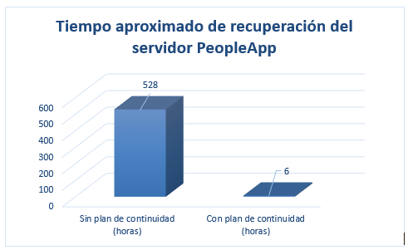
RESULTADOS EVALUACIONES DEL PLAN DE CONTIGENCIA
    Simulacro de la caída del servidor App del ERP (PEOPLESOFT)
Parámetros | Sin plan de continuidad | Con plan de continuidad
Tiempo de obtención de un servidor con capacidades similares al servidor original | 20 días | 3 horas
Tiempo de instalación y configuración del sistema operativo | 6 horas | 0 horas
Tiempo para ingresar el servidor al dominio | 10 minutos | 0 minutos
Tiempo de instalación y configuración del aplicativo PeopleSoft | 1 día | 0 días
Tiempo para cargar el backup desde cintas | 20 minutos | 20 minutos
Tiempo para validar los accesos y procesos de la aplicación | 1 hora | 1 hora
Tiempo para verificar el buen funcionamiento del servicio | 1 hora | 1 hora
TOTAL TIEMPO | 21 días, 8 horas, 30 minutos | 5 horas y 20 minutos
Tiempo aproximado | 22 días --> 528 horas | 6 horas

Slide 31

CONCLUSIONES
Con la migración e implementación del storage server X1800, se logró erradicar el cuello de botella que existía al acceder simultáneamente al servidor Preprensa, generando satisfacción en los usuarios finales.
Al conectar el nuevo servidor de Preprensa a la Red SAN, se logró establecer comunicación entre el servidor y la librería de backup por medio de fibra, logrando así obtener los backups por la SAN sin afectar el rendimiento de tráfico de la LAN.
El plan de contingencia elaborado, tiene como punto fundamental salvaguardar la información y la infraestructura de Grupo El Comercio, aplicando las mejores prácticas de seguridad para proteger y preparar al personal ante algún desastre.
El plan de contingencia para un departamento TI debe estar siempre enfocado a la recuperación de las aplicaciones y servicios críticos del negocio.
Al realizar inversiones y planificaciones de actividades para volver a la operación normal luego de un desastre, los costos de recuperación son bajos; mientras que a mayor cantidad de tiempo de paralización de operaciones, mayores son las pérdidas del negocio.
Para lograr que el plan de continuidad sea exitoso, se requiere la participación activa de todos los miembros de TI y de la compañía.

Slide 32

RECOMENDACIONES
El software y la información es el activo más importante de la compañía debido a que es un medio de comunicación, cuyo valor se obtiene por la importancia de su uso y eficiencia; por eso es importante y relevante que se opere sobre una infraestructura estable que garantice un óptimo trabajo del software e información.
Se recomienda migrar las aplicaciones que se encuentren en servidores obsoletos hacia servidores de generación actual, para garantizar la estabilidad de las mismas y evitar futuros inconvenientes e indisponibilidades.
Se recomienda implementar una solución de backup a disco o librería con cintas LTO6 para mejorar los tiempos de backup y restauración.
Se recomienda invertir en la compra de 8 licencias VeeamBackup para automatizar el backup diario de las máquinas virtuales y así evitar la revocación de la licencia todos los días.
Se recomienda mantener el plan de continuidad actualizado mediante revisiones cada 6 meses y simulacros anuales, con el fin de mantener vigente todas sus actividades.

Slide 33


